Slide 1
MODULE 6
30-60-90
DAGEN PLAN

Slide 2
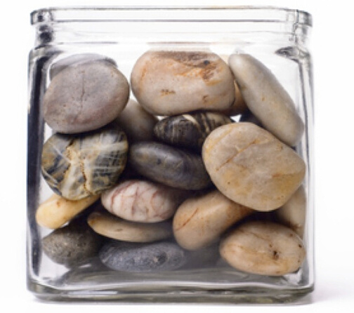
WAT ZIJN JOUW BIG ROCKS?
Wat zijn de belangrijkste dingen die je in je eerste 100 dagen wilt doen of leren en die bij gaan dragen aan wat jouw succes gaat vormen? Neem ze op in je 30/60/90 dagen-plan en zorg dat je ze prioriteit geeft.
(Vergeet ook je persoonlijke big rocks niet om mentaal en fysiek fit te blijven)

Slide 3
DOELSTELLING VAN JE ROL:
DOELSTELLING 30 DAGEN-PLAN: ZOVEEL MOGELIJK LEREN EN RELATIES BOUWEN
30 DAGEN
PRIORITEIT 1
PRIORITEIT 2
PRIORITEIT 3
60 DAGEN
90 DAGEN
ACTIEPLAN

Slide 4
DOELSTELLING VAN JE ROL:
DOELSTELLING 60 DAGEN-PLAN: DRAAG BIJ AAN DE ORGANISATIE & IMPLEMENTEER QUICK WINS
30 DAGEN
PRIORITEIT 1
PRIORITEIT 2
PRIORITEIT 3
60 DAGEN
90 DAGEN
ACTIEPLAN

Slide 5
DOELSTELLING VAN JE ROL:
DOELSTELLING 90 DAGEN-PLAN: ZET DE STIP OP DE HORIZON & NEEM DE ORGANISATIE MEE
30 DAYS
PRIORITEIT 1
PRIORITEIT 2
PRIORITEIT 3
30 DAGEN
60 DAGEN
90 DAGEN
ACTIEPLAN

Slide 6
CHECKLIST VOOR HET OPSTELLEN VAN JE LEERAGENDA
1 Vragen over het verleden
2 Vragen over het heden
Performance
Hoe heeft de organisatie in het verleden gepresteerd? Wat vinden verschillende interne mensen van de performance in het verleden?
Wat veroorzaakte de goede/slechte performance? (Strategie, mensen, cultuur, welk onderscheidend vermogen, systemen)
Hoe werden doelen gesteld? Waren ze te ambitieus of juist niet?
Werd gebruik gemaakt van interne of externe benchmarks?
Wat kan geleerd worden van concurrenten?
Op welke KPIs werd gestuurd? Is dat veranderd over tijd?
Welk gedrag werd door deze KPIs aangemoedigd of juist ontmoedigd?
Wat gebeurde er als doelstellingen niet werden gehaald?
Visie en Strategie
Wat is de huidige visie en strategie?
Zijn deze voor de hele organisatie duidelijk? (hoe is dat voor de werkvloer?)
Worden deze intern gedragen? Indien niet, waarom niet?
Brengt de strategie de organisatie waar het naar toe wil?
Cultuur
Wat zijn ongeschreven regels en normen?
Hoe word je je geacht te gedragen?
Wat zijn evt onderdelen die 'onaantastbaar' zijn?
Mensen
Welke personen hebben invloed, wie niet?
Welke informele netwerken zijn er?
Welke personen zijn capable, wie niet?
Wie is betrouwbaar, wie niet?
Verander geschiedenis
Welke pogingen zijn er geweest om de organisatie te veranderen of herstructureren?
Wat was de achterliggende reden?
Wat was het resultaat en wat kan hieruit geleerd worden
Performance
Hoe functioneert de organisatie nu? Waarom gaat het wel/niet goed?
In welk gebied kun je een quick win realiseren (team, proces, structuur, product)
Processen
Wat zijn de kernprocessen?
Hoe functioneren ze in termen van kwaliteit, betrouwbaarheid, tijdigheid? Wat zijn evt bottlenecks?
Hoe functioneren interfaces (tussen teams, met klanten, leveranciers)
3 Vragen over de toekomst
Kansen en uitdagingen
Op welke terreinen zal de organisatie stevige uitdagingen tegen komen? Wat kan nu al worden gedaan om voorbereid te zijn?
Wat zijn de meest veelbelovende kansen die nog niet worden benut? Wat is nodig om dit potentieel te gaan benutten?
Zijn de kansen en uitdagingen doorgedrongen tot alle lagen van de organisatie/je team? (hoe staat het met de interne awareness?)
Interne resources en barrières
Wat zijn de grootste barrières die verandering in de weg staan? (zijn ze cultureel, financieel of technisch van aard?)
Wat zijn kwaliteiten die nog meer benut kunnen worden (mensen, producten, relaties, verkoopkanalen, kennis, ... etc)
Welke nieuwe kennis en vaardigheden zouden hiervoor ontwikkeld (of ingehuurd/gekocht) moeten worden?
Cultuur
Welke onderdelen van de cultuur moeten behouden blijven en welke moeten veranderen?

